Slide 1
Модель превентивної освіти у Школі, дружній до дитині
УКРАЇНА
Відділ освіти виконавчого комітету Знам’янської міської ради Кіровоградської області
ЗНАМ’ЯНСЬКА ЗАГАЛЬНООСВІТНЯ ШКОЛА І-ІІІ СТУПЕНІВ № 3
вул. Дзержинського, 2, м. Знам'янка, Кіровоградська область, 27406,
телефон(факс) 3-11-30, e-mail:znam_school_3@ukr.net, код ЄДРПОУ 30024853

Slide 2
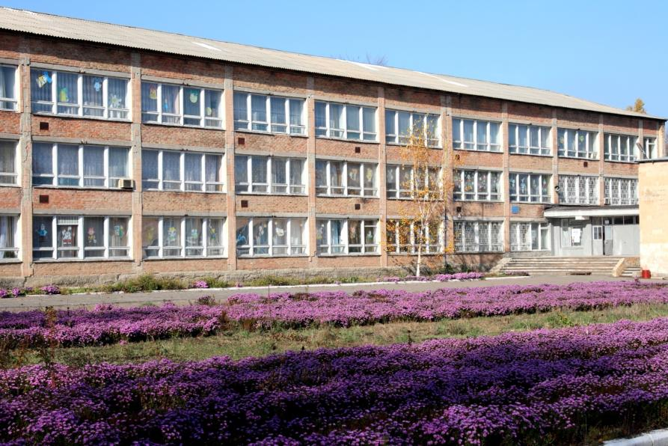
Проблема школи:
Формування свідомої, активної, успішної та фізично досконалої особистості
Наш девіз:
“Духовність, інтелект, здоров’я”
Збереження духовного,фізичного, психічного здоров’я дитини – важливе завдання школи
Найбільша перемога – це перемога над собою, а найганебніше - це бути переможеним своїми пристрастями» Демокріт

Slide 3
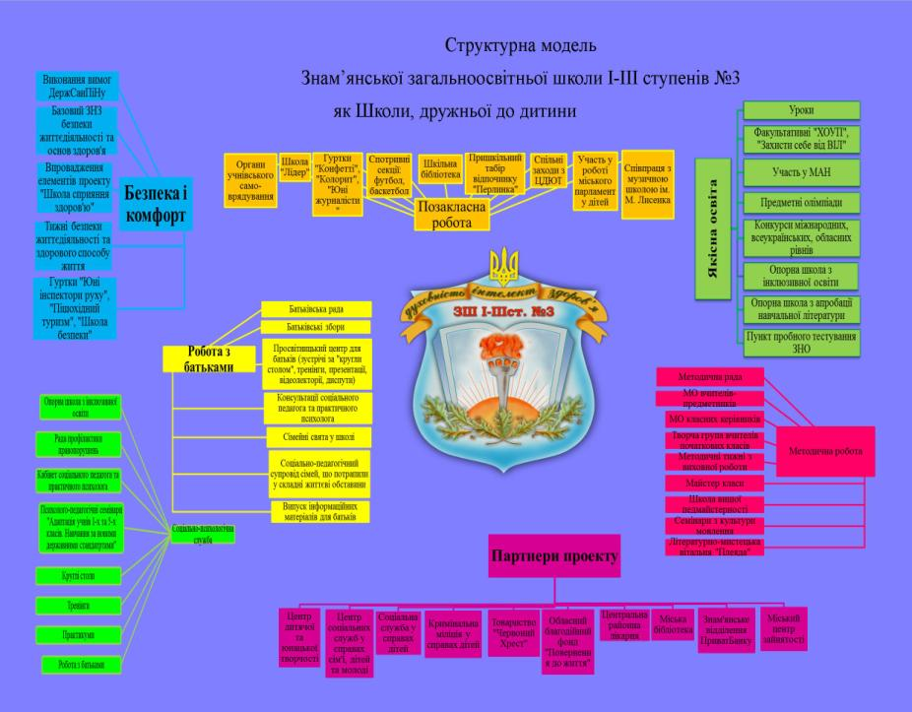
Notes:
3

Slide 4
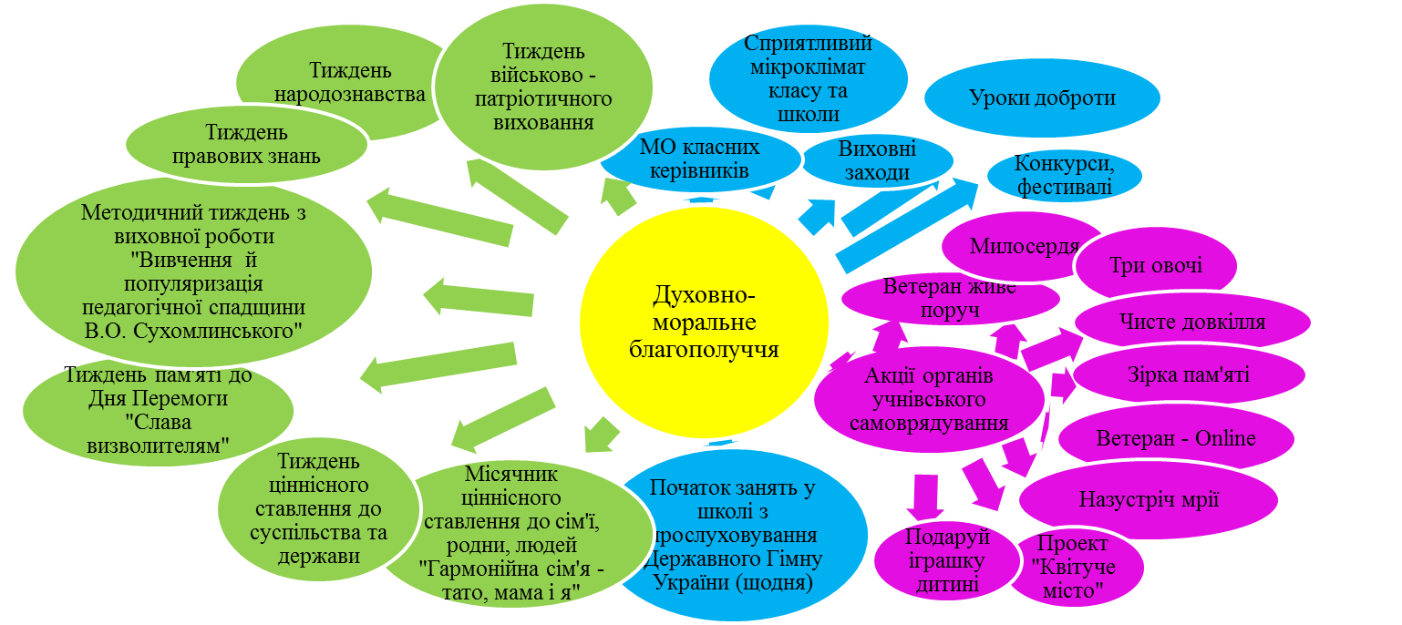

Slide 5
КЛЮЧОВІ СПРАВИ КЛАСУ: “ШКОЛА МАЄ ТАЛАНТ”, “УЧЕНЬ РОКУ” (УЧНІ 3-11 КЛАСІВ, ЗАСТУПНИК ДИРЕКТОРА З ВИХОВНОЇ РОБОТИ МОСКАЛЕНКО Л.І., ПЕДАГОГ-ОРГАНІЗАТОР ШУЛЯШКІНА С.А. )

Slide 6
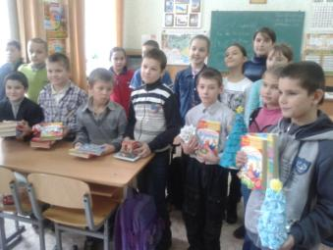
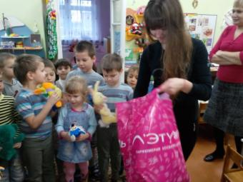
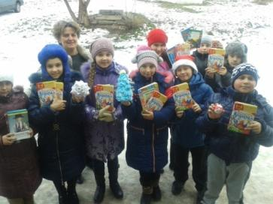
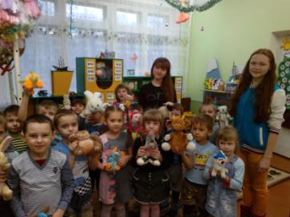
АКЦІЇ УС: АКЦІЯ “МИЛОСЕРДЯ”, “ПОДАРУЙ ДИТИНІ ІГРАШКУ” (ЛІДЕРИ УЧНІВСЬКОГО САМОВРЯДУВАННЯ, ПЕДАГОГ-ОРГАНІЗАТОР ШУЛЯШКІНА С.А. )

Slide 7
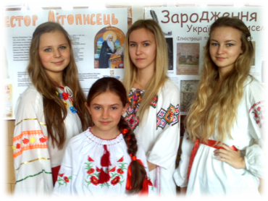
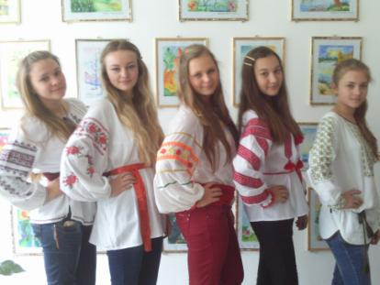
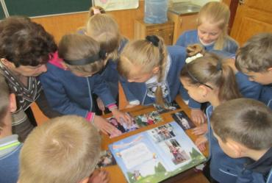
МІСЯЧНИК ЦІННІСНОГО СТАВЛЕННЯ ДО СІМ’Ї, РОДИНИ, ЛЮДЕЙ “ГАРМОНІЙНА СІМ’Я, - ТАТО, МАМА І Я”
Засідання круглого столу
“Життєві орієнтири та
цінності в моїй родині”
День вишиванки

Slide 8
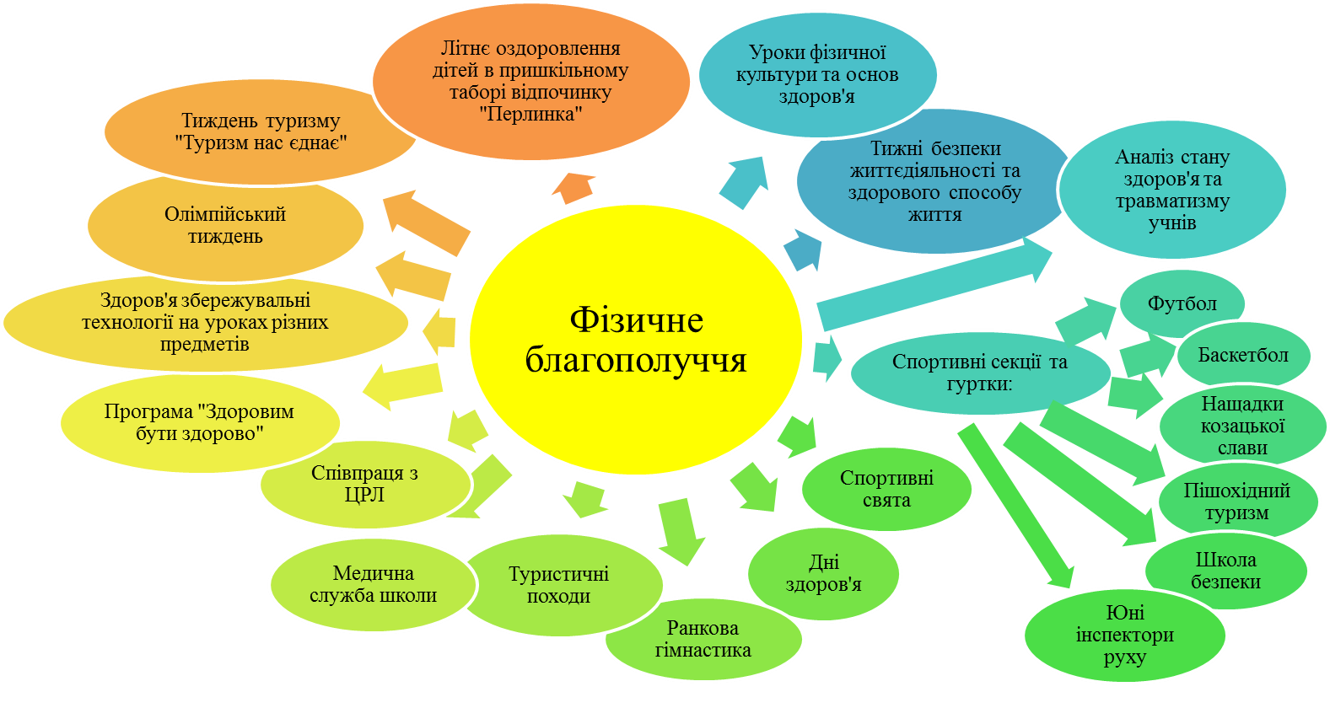

Slide 9
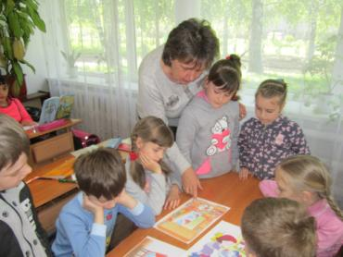
Тижні безпеки життєдіяльності та здорового способу життя (учні 1-11 класів, класні керівники, вчителі ОЗ)

Slide 10
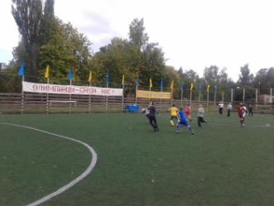
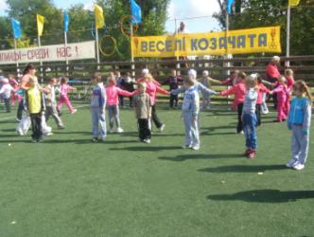
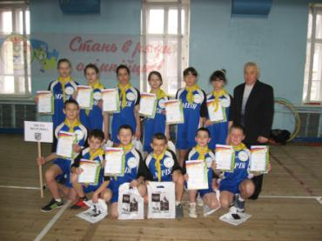
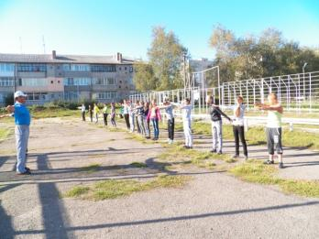
ОЛІМПІЙСЬКИЙ ТИЖДЕНЬ. УРОКИ ФІЗИЧНОЇ КУЛЬТУРИ. СПОРТИВНІ СВЯТА. СПОРТИВНІ СЕКЦІЇ, ГУРТКИ (УЧНІ 1-11 КЛАСІВ, ВЧИТЕЛІ ФІЗИЧНОЇ КУЛЬТУРИ, КЕРІВНИКИ ГУРТКІВ)

Slide 11
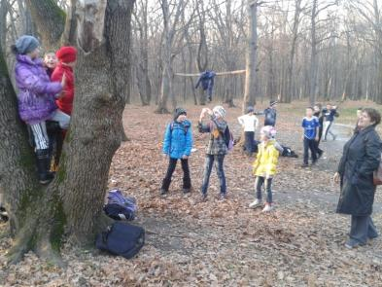
Дні здоров’я. Прогулянка до лісу (учні 5-9 класів, класні керівники)

Slide 12
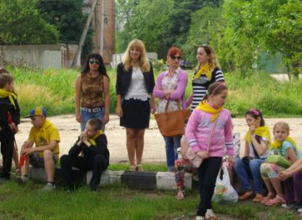
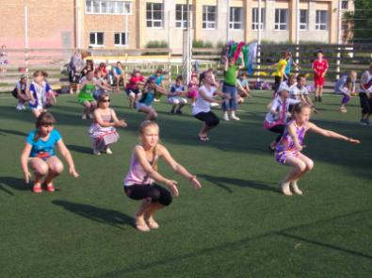
Ранкова гімнастика
ПРИШКІЛЬНИЙ ТАБІР ВІДПОЧИНКУ “ПЕРЛИНКА”

Slide 13
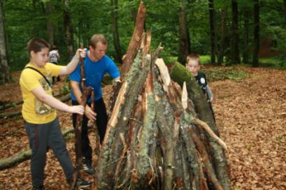
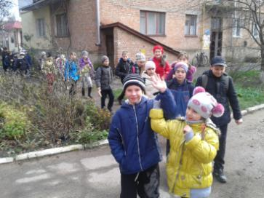
Тиждень туризму “Туризм нас єднає”

Slide 14
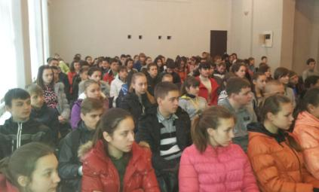
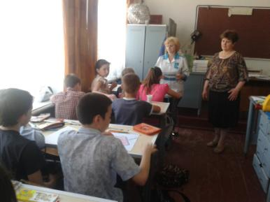
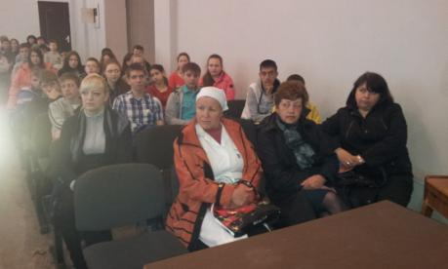
Зустріч з лікарями центральної районної лікарні (учні 8-9-х класів, заступник директора з виховної роботи Москаленко Л.І.)
Зустрічі зі шкільною медичною сестрою Бесіда “Як захистити себе від епідемії грипу” Бесіда-диспут “Що буде, якщо…”. (учні 5-х класів, вчитель ОЗ Кушніренко Л.М.)

Slide 15
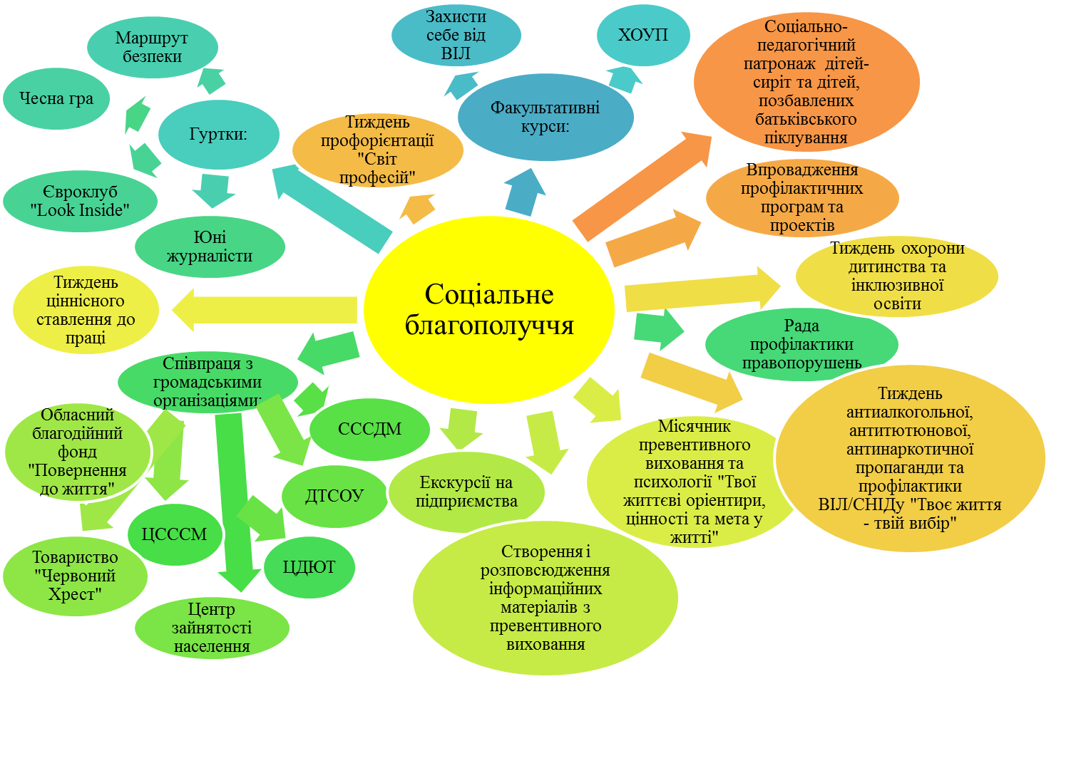

Slide 16
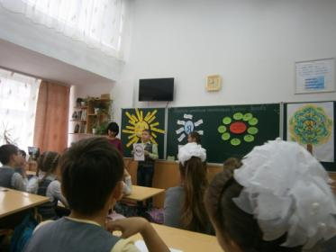
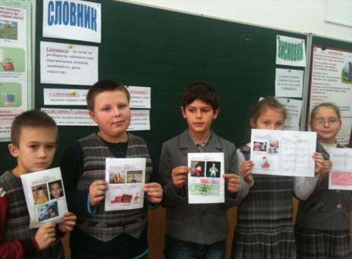
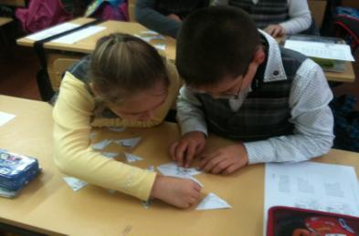
Факультуативні курси: ХОУП. Тренінгове заняття «Мій характер» (3-А клас, вчитель Репенко Л.А.)
Тренінгове заняття “Учуся взаємодіяти” (3-А клас, вчитель Репенко Л.А.)

Slide 17
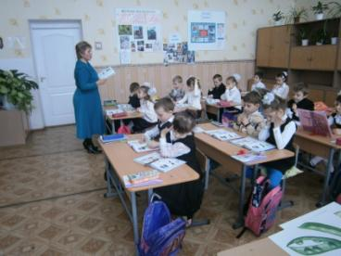
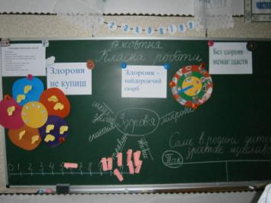
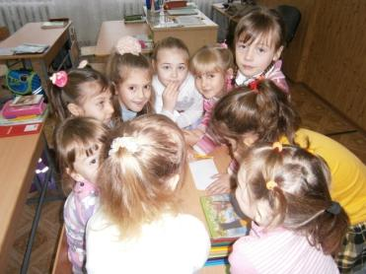
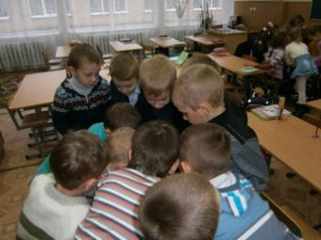
Урок з програми ХОУП «Складання власних правил здорового способу життя» (1-Г клас, проект ХОУП, вчитель Морозова Н.Л.)

Slide 18
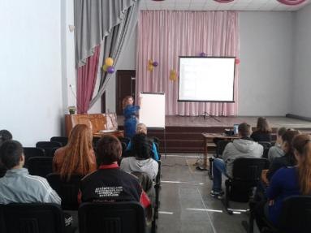
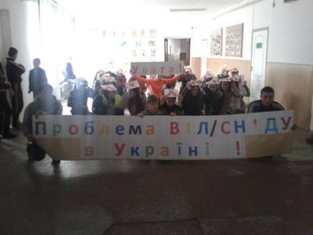
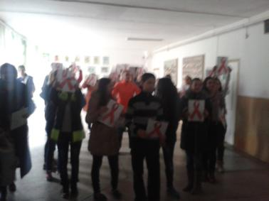
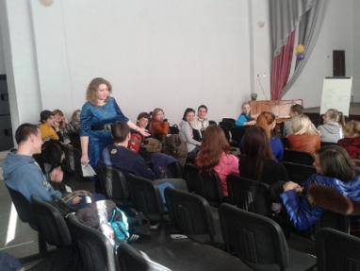
Співпраця з ЦСССДМ
Лекція з відеоматеріалами “Шкала емоційних тонів”: “Вмій сказати наркотикам НІ”, “Вплив накротиків на організм людини” (учні 8-Г, 11-х, класів)
Флешмоб “ПРОБЛЕМА ВІЛ/СНІДУ В УКРАЇНІ”

Slide 19
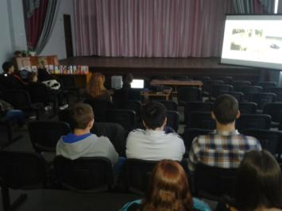
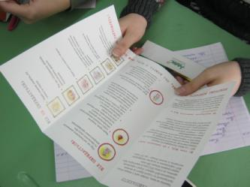
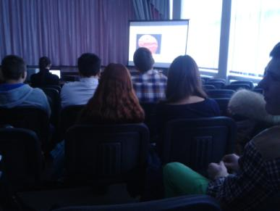
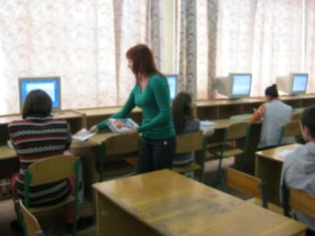
Співпраця з працівниками товариства “Червоний Хрест” (відеолекторій “Шкідливі звички”, “Наркоманія – шлях в безодню” для учнів 8-11 класів)
Співпраця з Благодійним Фондом “Повернення до життя”

Slide 20
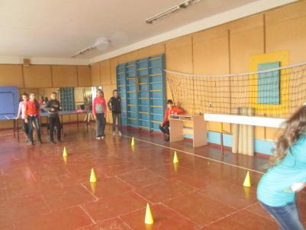
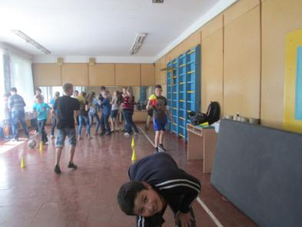
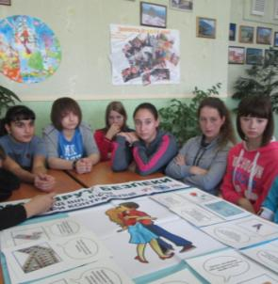
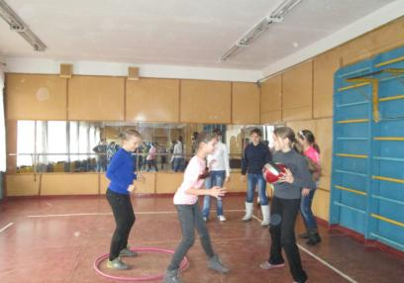
Гуртки “Маршрут безпеки”, “Чесна гра” (учні 6-7-х класів, вчитель основ здоров’я Кушніренко Л.М.)

Slide 21
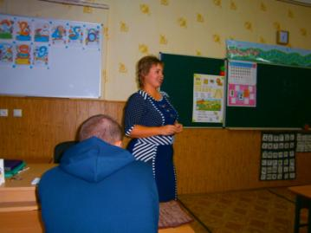
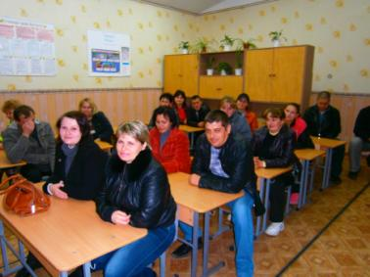
ПРОСВІТНИЦЬКИЙ ЦЕНТР ДЛЯ БАТЬКІВ З ТЕМИ “ЯК ВИХОВУВАТИ ДИТИНУ ФІЗИЧНО ЗДОРОВОЮ” (ВИСТУПИ ПРЕДСТАВНИКА КРИМІНАЛЬНОЇ МІЛІЦІЇ САМОФАЛА С.А., СОЦІАЛЬНОГО ПЕДАГОГА ОСІПОВОЇ А.С., ЛІКАРЯ ЦРЛ ТИЩЕНКО С.Л.)
БАТЬКІВСЬКІ ЗБОРИ

Slide 22
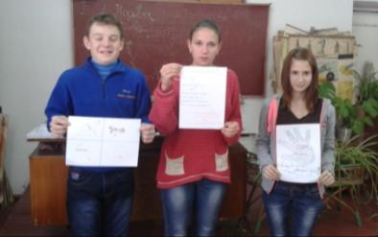
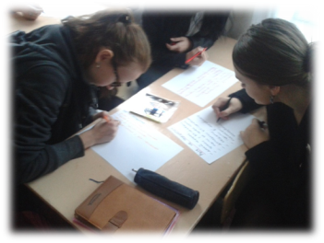
Тренінг “Шкідливим звичкам – НІ!” (10-ті класи, вчитель з курсу “Захисти себе від ВІЛ” Корчагіна О.П.)

Slide 23
ТРЕНІНГ ДЛЯ ЛІДЕРІВ УЧНІВСЬКОГО САМОВРЯДУВАННЯ “ЗДОРОВИЙ СПОСІБ ЖИТТЯ!” (ПЕДАГОГ-ОРГАНІЗАТОР ШУЛЯШКІНА С.А. )

Slide 24
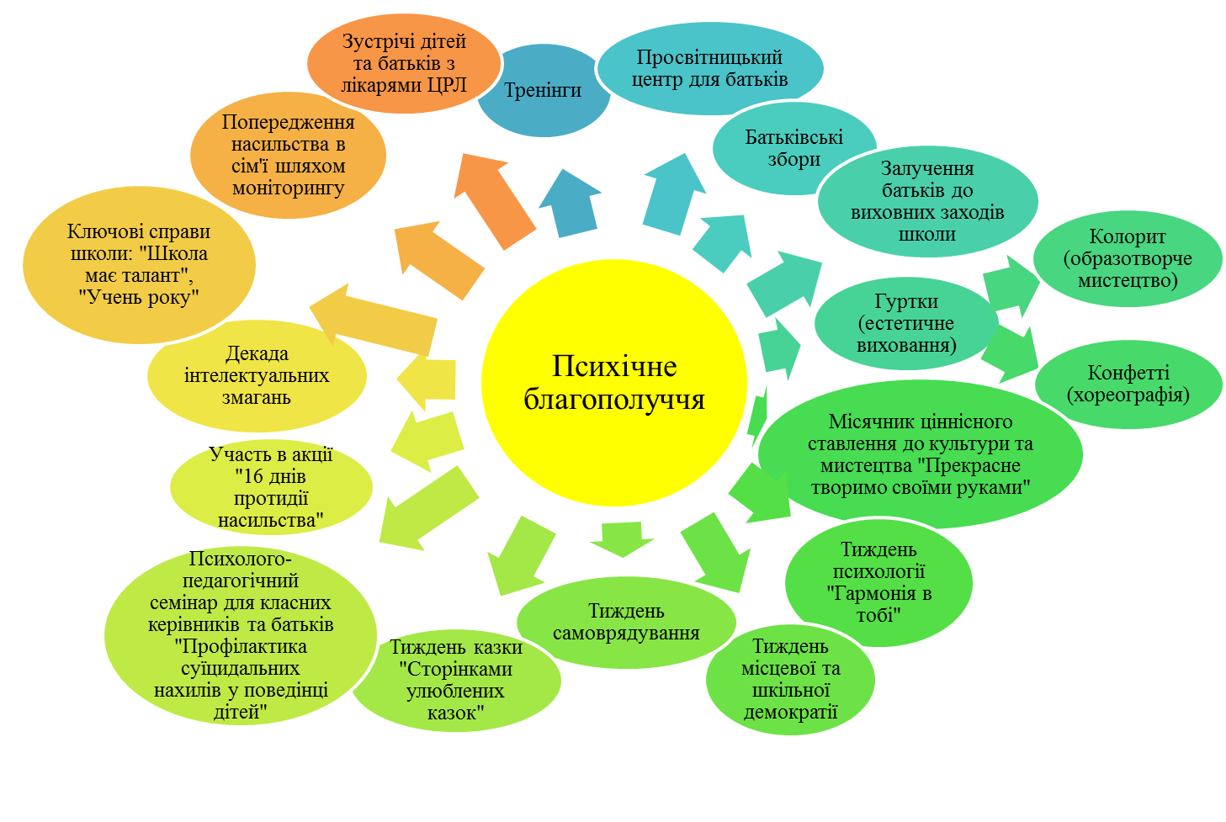

Slide 25
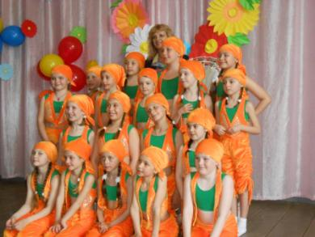
ГУРТОК “КОНФЕТТІ” (ЕСТЕТИЧНА ВИХОВАНІСТЬ) (КЕРІВНИК ХОРЕОГРАФІЧНОГО ГУРТКА “КОНФЕТТІ” ДЕМКІВ М.О.)

Slide 26
Місячник ціннісного ставлення до культури та мистецтва “Прекрасне творимо своїми руками” (вчителі трудового навчання, образотворчого мистецтва Корчагін В.В., Попова Л.М.)

Slide 27
ТИЖДЕНЬ МІСЦЕВОЇ ДЕМОКРАТІЇ. ТИЖДЕНЬ САМОВРЯДУВАННЯ (ЗАСТУПНИК ДИРЕКТОРА З ВИХОВНОЇ РОБОТИ МОСКАЛЕНКО Л.І., ПЕДАГОГ-ОРГАНІЗАТОР ШУЛЯШКІНА С.А., КЛАСНІ КЕРІВНИКИ 10-11 КЛАСІВ)

Slide 28
“Таким я бачу світ навколо себе” Акції “За чисте довкілля”, “Ч и с т и й л і с” (лідери учнівського самоврядування, педагог-організатор Шуляшкіна С.А.)

Slide 29
ПОКАЗНИКИ УСПІШНОСТІ
ЗНО (українська мова, англійська мова, математика)
Участь у предметних олімпіадах, творчих конкурсах
Відвідування занять
Володіння вчителями сучасними інноваційними технологіями

Slide 30
У своєму розвитку школа не стоїть на місці, а постійно оновлюється та модернізується. «Не можна зупинятися, треба рухатися вперед, бо дитина не готується жити, а живе сьогодні. Життя школяра має бути сучасним, яскравим, радісним, успішним, а досягти цього можна лише спільними зусиллями: учителя, учня, сім’ї, держави», – головне кредо нашої самобутньої школи - Школи, дружньої до дитини.

